Slide 1
Муниципальное бюджетное дошкольное образовательное учреждение
«Детский сад № 7 «Одуванчик» г. Назарово Красноярского края
Тема:
«Понятие педагогическая технология.
Инновационные педагогические технологии в ДОУ»
Подготовила:
ст.воспитатель МБДОУ
Ягупова Н.В.
2019г.

Slide 2
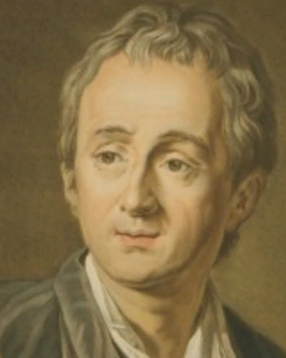
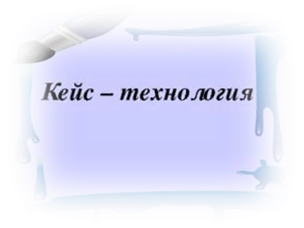
Цель: систематизация знаний воспитателей средних групп городского округа Красногорск о педагогических технологиях
«Без стремления к научной работе педагог неизбежно попадает во власть трёх демонов: механичности, рутинности, банальности. Он деревенеет, каменеет, опускается»
Д.Дистервег

Slide 3
Отличие понятий
Приём – это конкретная операция взаимодействия педагога и учащегося в процессе реализации метода обучения
Метод (от греч. слова metodos — буквально путь к чему-либо) означает
способ достижения цели, определенным образом упорядоченную
деятельность.
Методика - наука о методах преподавания и воспитания. Она рассказывает о всех методах, которые можно применить в той или иной области обучения и воспитания, и не говорит о результате.
Программа - план деятельности, работ, краткое изложение содержания учебного предмета.
Педагогическая технология — это упорядоченная совокупность действий, операций и процедур, инструментально обеспечивающих достижение прогнозируемого результата в изменяющихся условиях
образовательного процесса (В.А.Сластенин).

Slide 4
Как не потеряться в дебрях педагогических технологий?

Slide 5
МЕТОД | МЕТОДИКА | ТЕХНОЛОГИЯ
СОВОКУПНОСТЬ ПРИЕМОВ | СОВОКУПНОСТЬ МЕТОДОВ | ОПТИМАЛЬНЫЙ КОМПЛЕКС МЕТОДОВ И СРЕДСТВ
 | ИСХОДНЫЙ ОБЪЕКТ
 | «УСРЕДНЕННЫЙ» РЕБЕНОК | ДЕТАЛЬНАЯ ИНФОРМАЦИЯ ОБ ИСХОДНОМ СОСТОЯНИИ КАЖДОГО РЕБЕНКА
 | СТЕПЕНЬ ПРОРАБОТКИ, ДЕТАЛИЗАЦИИ
 | ОБЩЕЕ НАПРАВЛЕНИЕ ДЕЯТЕЛЬНОСТИ | ПОДРОБНЫЙ МАРШРУТ С ЧЕТКО УКАЗАННЫМ ИНСТРУМЕНТАРИЕМ
 | СОДЕРЖАНИЕ
 | ЯДРО ТЕХНОЛОГИИ, ВНУТРЕННЕЕ СОДЕРЖАНИЕ, СУЩНОСТЬ | ИНСТРУМЕНТАРИЙ ВОКРУГ ЯДРА, КОТОРЫЙ МОЖЕТ МЕНЯТЬСЯ, УСКОРЯЯ ПРОЦЕССЫ
 | РЕЗУЛЬТАТ
 | ТРУДНО ПРЕДУГАДАТЬ. ПЛАНИРОВАТЬ РЕАЛИЗАЦИЮ СЛОЖНЕЕ | ГАРАНТИРОВАННОЕ ПОЛУЧЕНИЕ ЗАПЛАНИРОВАННОГО РЕЗУЛЬТАТА

Slide 6
Критерии технологичности
Концептуальность (опора на научную концепцию)
Системность (целостность, взаимосвязь всех частей, логика процесса)
Управляемость (проектирование процесса обучения, поэтапная диагностика, коррекция результатов)
Эффективность (гарантия достижения стандарта обучения)
Воспроизводимость (возможность применения, повторения, воспроизведения)
! Технология - в её основе лежит определённая позиция авторов.
!Технологическая цепочка выстраивается строго в соответствии с целевыми установками автора.
! В технологии обязательно обозначается планируемый результат, т.е. то, что произойдёт с ребёнком, если вы будете использовать данную технологию.

Slide 7
Технологическая цепочка
Целевые установки
диагностика
анализ результатов диагностики
результат
планирование деятельности

Slide 8
Существенными признаками педагогической технологии являются
Исходная детальная информация о состоянии каждого ребенка;
Четкая логика и последовательность правил;
Всегда представлена этапами деятельности, каждый из которых имеет свою цель. Первым этапом любой технологии всегда является диагностический этап;
Контроль достижения результата (от этапа к этапу). Только при достижении детьми результата происходит переход к следующему этапу;
Подробная детализация, жесткий алгоритм;
Детальное определение конечного результата. Гарантированное получение запланированного результата.

Slide 9
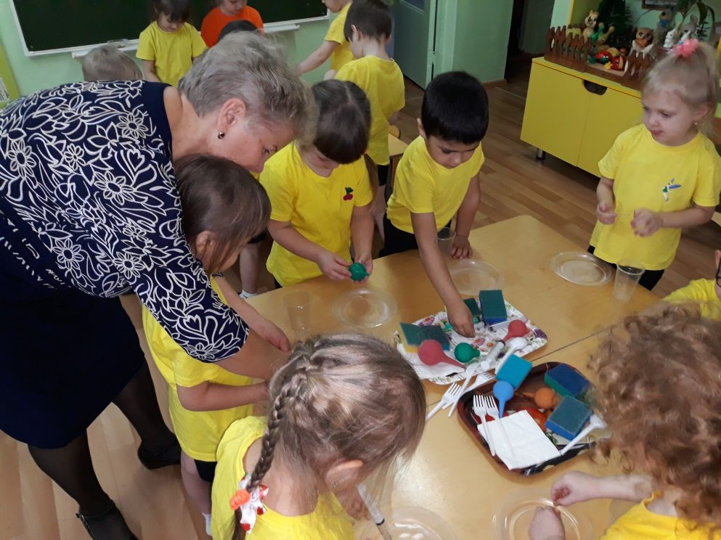
Педагогические технологии классифицируются на
традиционные
инновационные

Slide 11
Использование инноваций в образовательном процессе ДОУ
Цель: создание условий для инновационных процессов в ДОУ, применение педагогами знаний, умений, навыков, приобретенных в профессиональной деятельности.
Задачи:
внедрение инновационных технологий для повышения профессиональной культуры педагогов;
создание творческой атмосферы и объединение усилий всего педагогического коллектива по построению образовательного процесса;
выработка стремлений у педагогов к рационализации и эффективной организации инновационных технологий в педагогической деятельности.
Этапы реализации:
1. Анализ и сбор информации о нововведениях.
2. Выбор и реализация новшеств.
3. Обобщение опыта и диагностика внедряемой инновации.

Slide 12
Позитивные факторы использования инновационных технологий:
Повышение качества обученности детей;
Рост профессионального мастерства;
Умение осуществлять исследовательскую деятельность;
Повышение конкурентноспособности учреждения.
Трудности реализации инновационных технологий:
-Увеличение сложности труда;
-Расширение круга должностных обязанностей;
-Недостаточное ресурсное обеспечение для внедрения инноваций;
-Учебная перегрузка.

Slide 13
Технология метода проектов
Н.Е. Веракса, А.Н.Веракса
Технология «ТРИЗ»
Г.С.Альтшуллер
Личностно-ориентированная технология
И. С.Якиманская
Технология развития творческих способностей ребенка
(пластилинография, технология «Цветные ладощки», театрализованная деятельность, рисование цветным песком, тестопластика)
Технология «Портфолио дошкольника»
В.Дмитриева, Е.Егорова
Технология развития исследовательской деятельности дошкольников
А. И. Савенков
Технология деятельностного метода обучения
Л.Г. Петерсон, Н.П.Холина
Кейс – технология
С.Б.Ступина, Г.А.Брянский, О.В.Козлова
Педагогическая технология развивающих игр (блоки Дьенеша, счетные палочки Кюизенера, игры Воскобовича, В.Кайе)
Социоигровая технология
Е.Е.Шулешко, А.П.Ершовой,
В.М. Букатовым
Информационно-коммуникационные технологии
Е.Н.Ястребцова, Я.С. Быховский

Slide 14
